Slide 1
性能持续集成的探索和实践 ——零成本持续集成
阿里巴巴-ICBU-许晓

Slide 2
性能持续集成的探索和实践
纲要
ICBU性能持续集成那些事儿
棱镜——性能持续集成的解决方案

Slide 3

ICBU性能持续集成那些事儿
OK！
开发环境
线上环境
性能
测试
日活动近
500个项目
应用1
应用2
应用1
应用2
应用3
应用4
发布喽
应用3
应用4
应用5
应用6
应用5
应用6
…
…
应用1性能突然恶化
应用访问时间过长
…

Slide 4


ICBU性能持续集成那些事儿
痛点太多！坑也多
性能测试成本较高
准备环境/数据
压测主干/分支
准备场景/脚本
结果分析
少量项目？
100个项目？
No Problem

Slide 5
ICBU性能持续集成那些事儿
痛点太多！坑也多
如何提高研发效能（开发：测试=7:1）
分层自动化体系-度量代码性能
每年有3-4次的大促，全网性能如何保障

Slide 6


ICBU性能持续集成那些事儿
啊，多么痛的领悟！
持续集成？
零成本性能持续集成
（棱镜）计划启动
代码提交
代码变更
棱镜
性能持续集成
SVN Repository
反馈代码质量

Slide 7
棱镜——性能持续集成的解决方案
棱镜-三面
主干性能回归——每日集成
获取主干代码的性能曲线
产生性能基线
项目性能回归——代码CI即构建
每个核心应用的修改都将进行回归
回归项目每个版本的性能结果
无人值守——零成本

Slide 8
棱镜——威力Show
2013-2月份起运行
无人值守保障项目/小需求
拦截30%因代码变化导致的性能问题
所需资源
8台受压机
4台施压机
10台公共服务环境（数据源、公共服务）
保障项目总数 | 保障小需求总数 | 节省人日
45 | 802 | 近150人日

Slide 9
棱镜——窥探
棱镜-如何实现无人值守
自动部署环境
自动压测
自动申请环境
自动选取性能场景
零成本无人值守
自动分析性能结果
旺旺通知

Slide 10
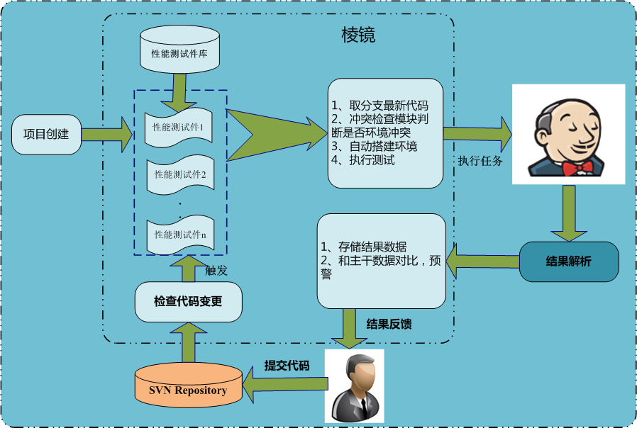
棱镜——窥探
性能持续集成的典型场景

Slide 11
棱镜——窥探
主干性能回归
项目性能回归
算法性能回归
环境管理
环境检查
棱镜
性能基线
任务调度
性能预警
机器管理
Aone
Aenv
Hudson

Slide 12
棱镜——核心价值
0成本保障代码性能质量
提效，无需人工介入
闭环，质量可持续监控，持续交付

Slide 13
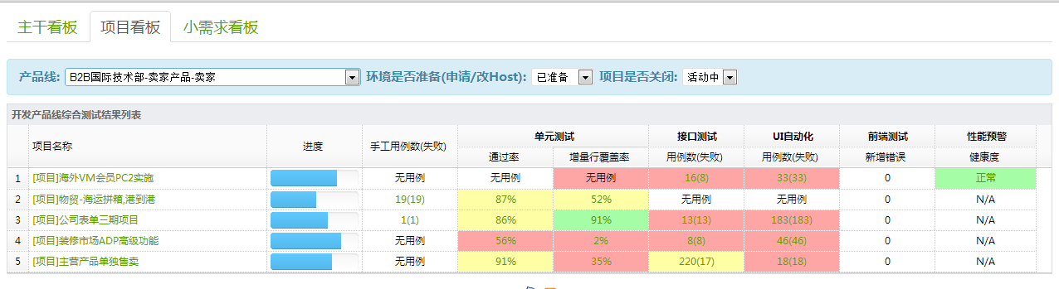
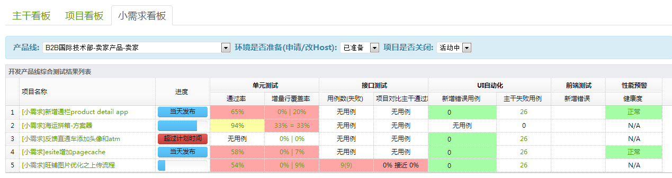
棱镜——窥探
宙斯盾自动化分层/持续集成体系

Slide 14
资源分享
宙斯盾分层持续集成平台
阿里巴巴测试博客 http://www.alibabatest.com/
宙斯盾平台：http://icbu.alibaba-inc.com/
棱镜：http://perf.alibaba-inc.com

Slide 15
性能持续回归的探索和实践
Q&A

